Slide 1
Chapter4.1答案参考

Slide 2
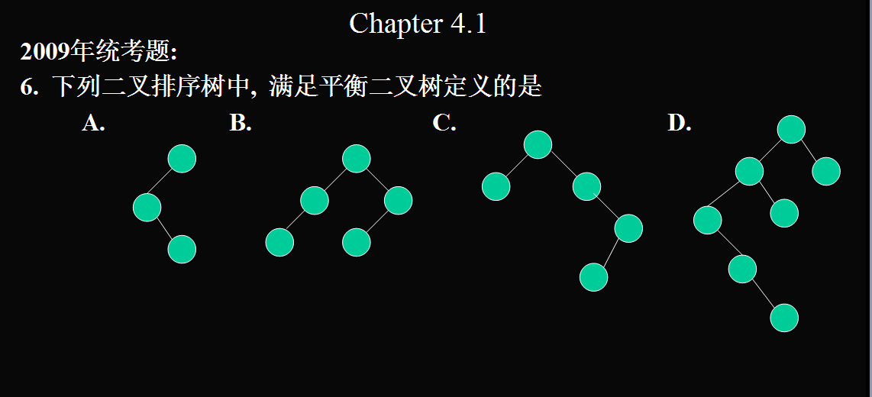
Answer：B
因为avl树是要求每个节点其左右子树的高度差小于2，只有b符合要求。

Slide 3
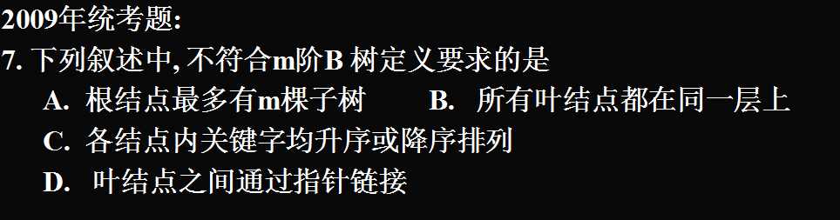
Answer：d
B树定义：⑴ 树中每个结点至多有m个孩子；
⑵ 除根结点和叶子结点外，其它每个结点至少有m/2个孩子；
⑶ 若根结点不是叶子结点，则至少有2个孩子；
⑷ 所有叶子结点都出现在同一层，叶子结点不包含任何关键字信息；
⑸ 有k个孩子的非终端结点恰好包含有k-1个关键字。
B+树叶节点之间才有指针相连。

Slide 4
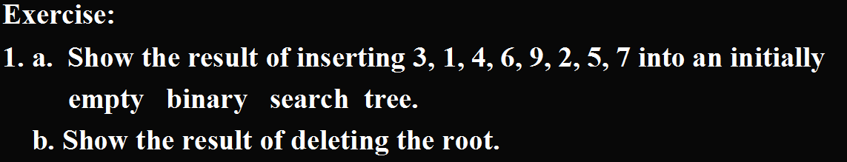
1.a：
插入的时候和当前节点值相比，大的 走右子树，小的走左子树，直到当前节点为空，就在此处创建节点。
3
3
1
4
2
6
5
9
7

Slide 5
b：删除根节点，从左边子树拿最大的值替换要么从右边子树拿最小的替换。
3
3
3
2
1
1
4
4
6
6
5
5
9
9
7

Slide 6
Public int findk(binaryTree root,int k)
{if(root==null){return 0;}
If(k<root.leftsize)
{findk(root.left,k-1);}
Else if(k>root.leftsize)
{findk(root.right,k-root.leftsize-1);
}
Else{return root.element;}
}
我理解索引二叉树每个节点存了它左子树的节点数。那么比较每个节点的leftsize可以定位k的位置。这题不是很确定。。。

Slide 7
插入新元素的
时候，若左子树
减去右子树的高度
绝对值等于2，若新
插入的节点和最小不
平衡树的根节点在一
条直线上应用单旋转，
否则应用双旋转。
1 1
7
18
3
28
9
15
14
16

Slide 8
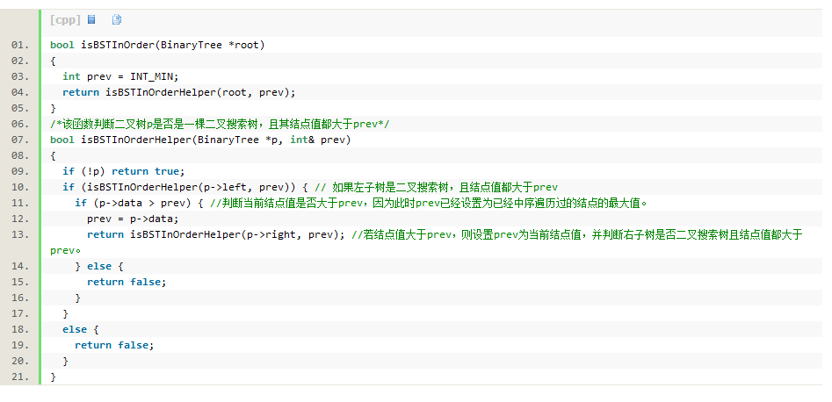

Slide 9
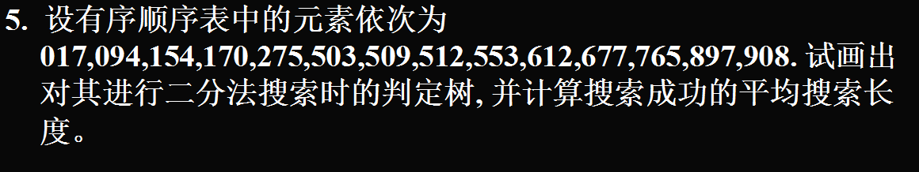

搜索成功平均长度
（1+2*2+3*4+4*7）/14=45/14
从0开始编号
每次取一个之后，当前编号不在
  计入下次取中间的计算
如：第一次二分，取第6位的509
下面对左边进行划分，取 =2，
  即第2位的154
每个点的搜索长度是到根的边数+1
509
154
677
897
17
275
553
94
765
908
170
503
512
612

Slide 10
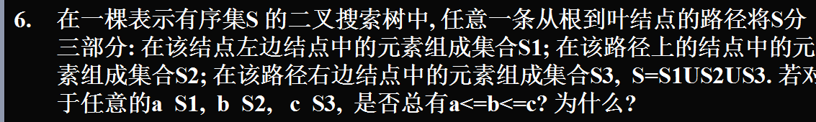
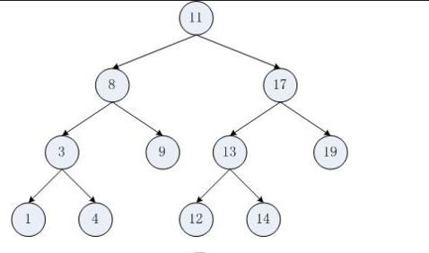
Answer:显然是否定的，因为若设置的路径从根节点开始，结束为左子树中某一非叶节点（设为p）的左儿子节点。那么因为p的右儿子属于根节点的左子树，显然不满足题目假定的条件。对于左边的树，s2={11,8,3,4},s1={1},s3={9,13,17,12,14,19},显然11属于s2大于9属于s3.

Slide 11
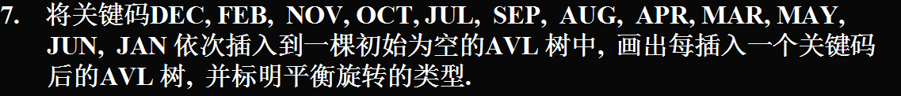
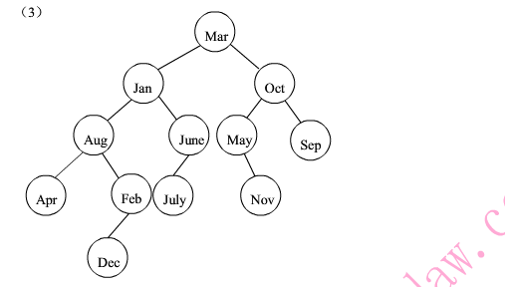
这题有字典序和按月份序列，但是因为是关键码，给出字典序的插入，月份插入也不算错。

Slide 12
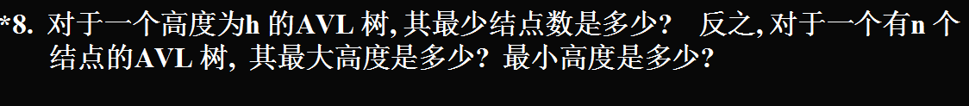
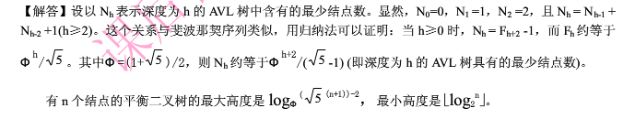
递推关系
A(1)=1
A(2)=2
A(n+2)=A(n+1)+A(n)+1
子树高度为n+1,n以及根节点

Slide 13
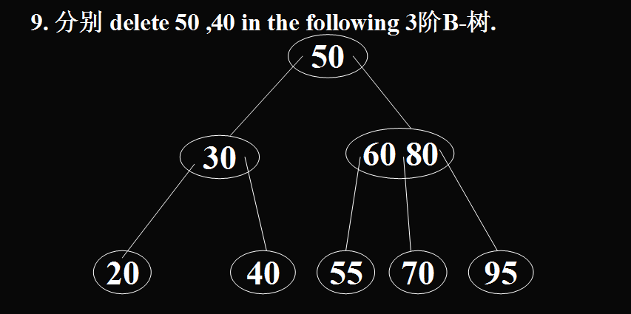

Slide 14
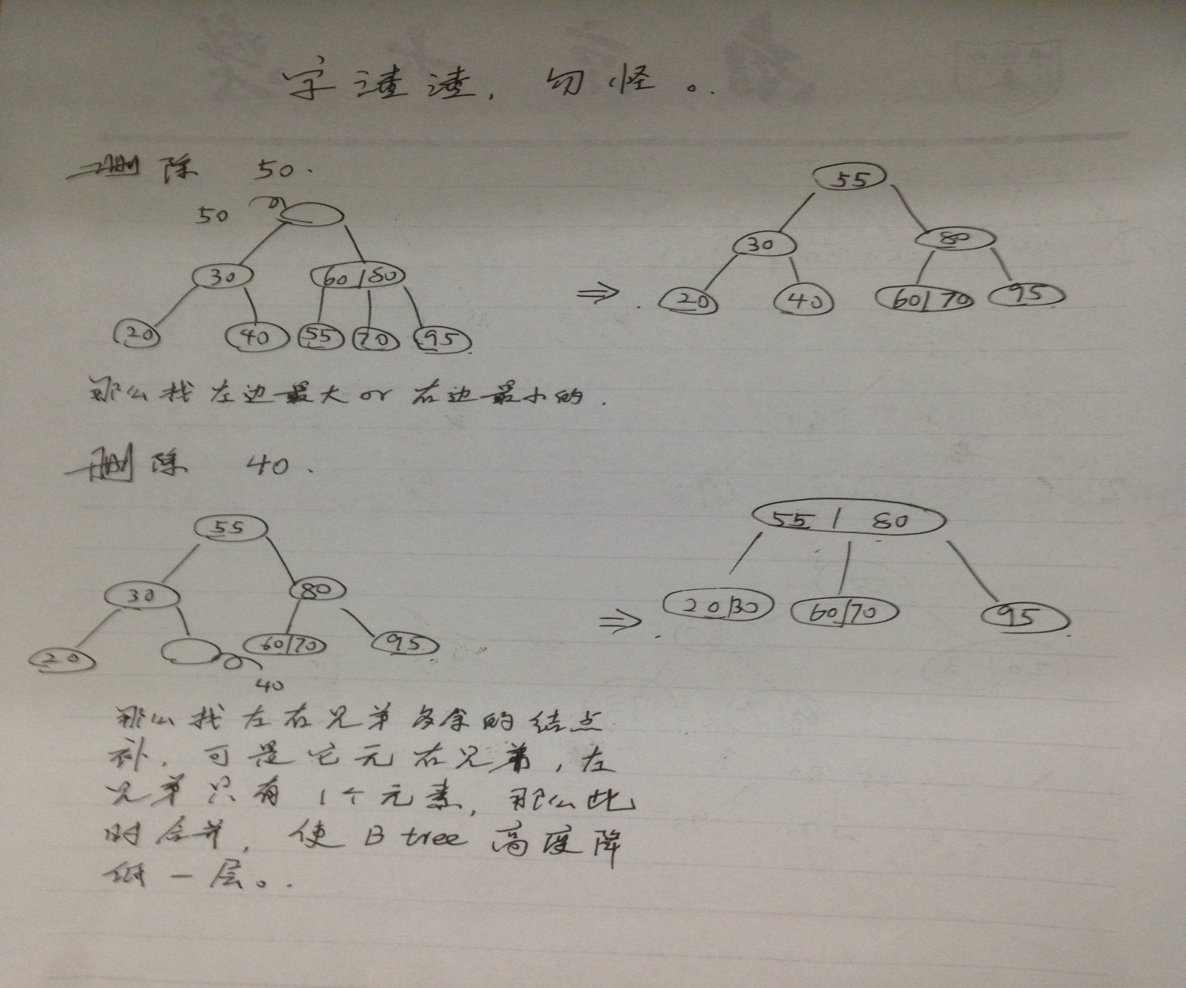

Slide 15
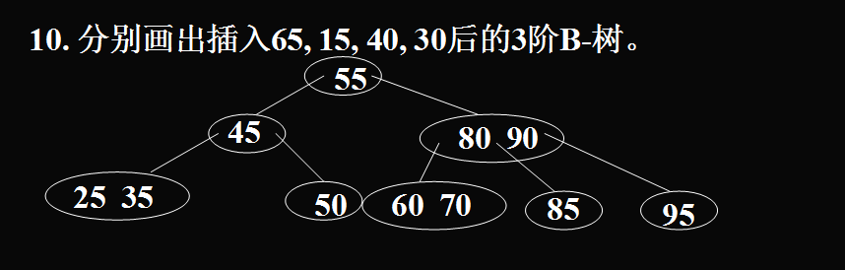

Slide 16
